Slide 1
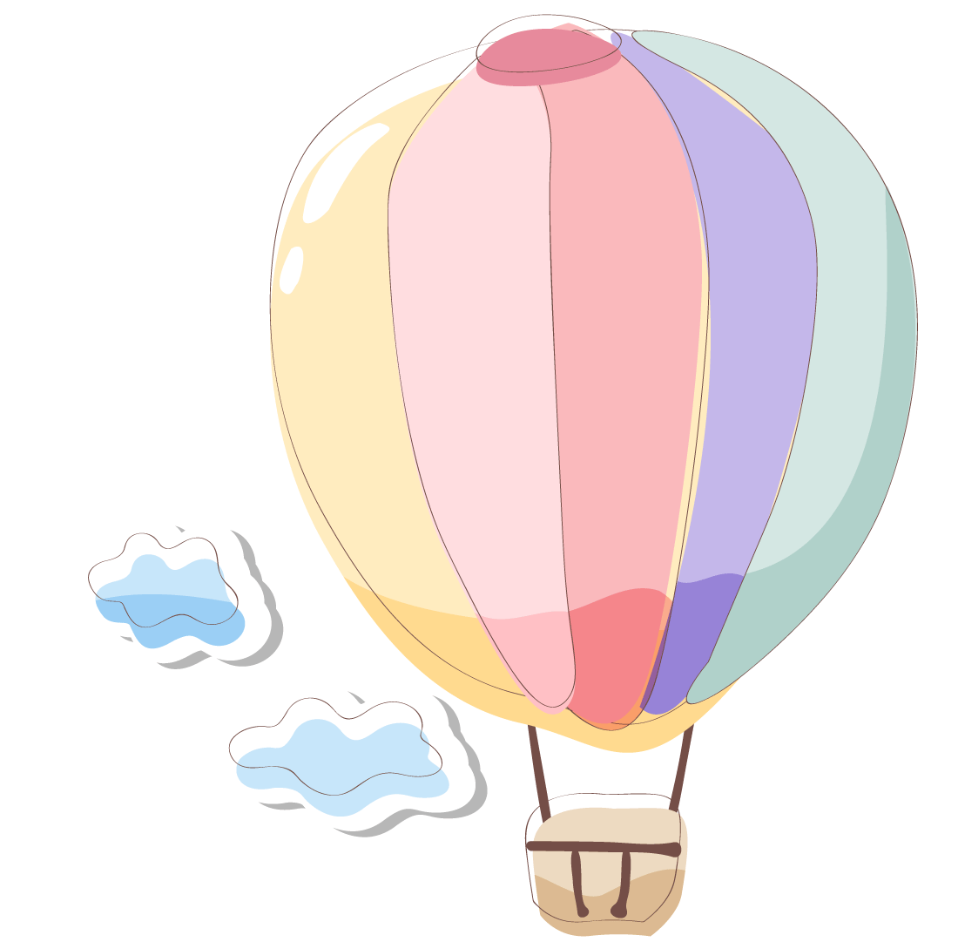


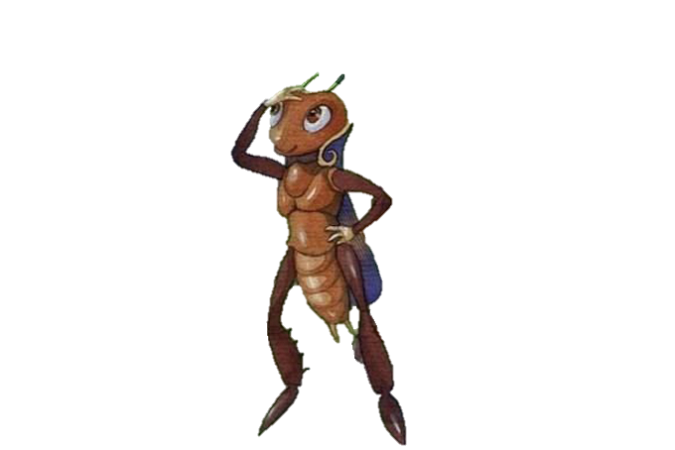



Tập đọc 4
Dế Mèn bênh vực kẻ yếu
(tiếp theo)
Tô Hoài
Notes:
Xin chào

Slide 2
ǯǯǯǯǯǯǯǯǯǯǯǯǯǯǯǯǯǯǯǯǯǯǯǯǯǯǯǯǯǯ
ǯǯǯǯǯǯǯǯǯǯǯǯǯǯǯ
ǯǯǯǯǯǯǯǯǯǯǯǯǯǯǯ
ǯǯǯǯǯǯǯǯǯǯǯǯǯǯǯ
ǯǯǯǯǯǯǯǯǯǯǯǯǯǯǯ
ǯǯǯǯǯǯǯǯǯǯǯǯǯǯǯ
ǯǯǯǯǯǯǯǯǯǯǯǯǯǯǯ
ǯǯǯǯǯǯǯǯǯǯǯǯǯǯǯ
ǯǯǯǯǯǯǯǯǯǯǯǯǯǯǯ
Thứ hai ngày 12 tháng 9 năm 2022
Tập đọc
Dế Mèn bênh vực kẻ yếu (tiếp)

Slide 3



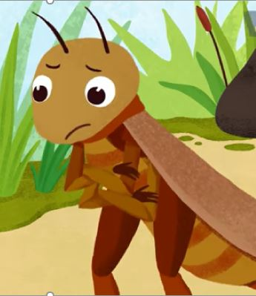
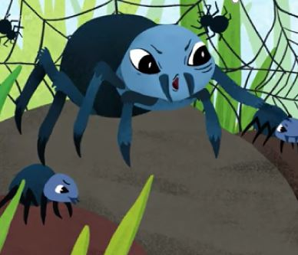

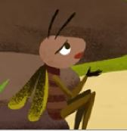
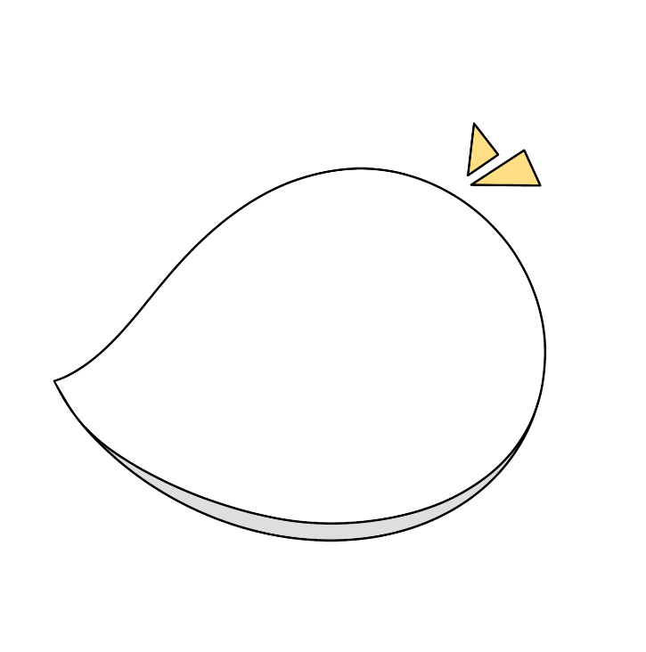


Có những nhân vật nào trong câu chuyện?
Dế Mèn
chị
Nhà Trò
bọn nhện

Slide 4
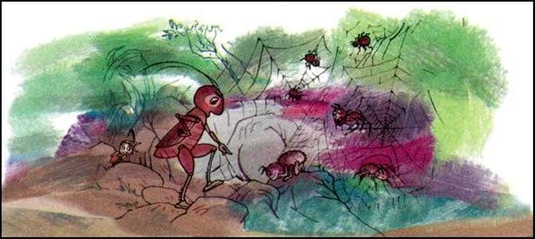

Slide 5


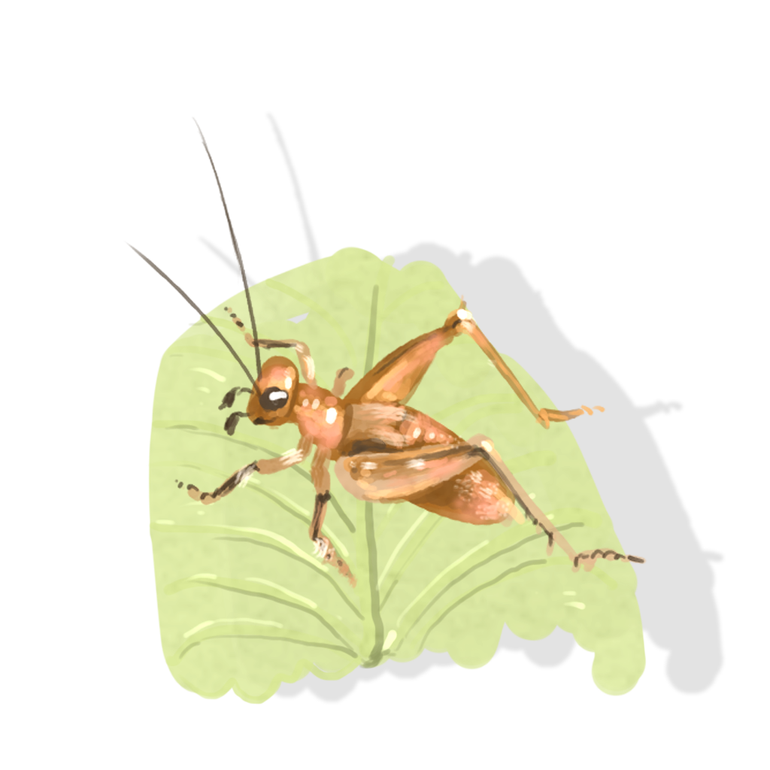
Đoạn 1
Bọn nhện … hung dữ.
Chia đoạn
Đoạn 2
Tôi cất tiếng … giã gạo.
Đoạn 3
Phần còn lại

Slide 6
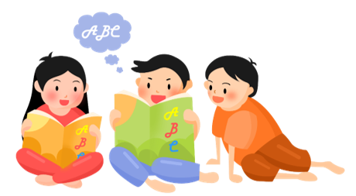
béo múp béo míp
Luyện đọc từ
nặc nô
co rúm lại
quang hẳn
lủng củng

Slide 7
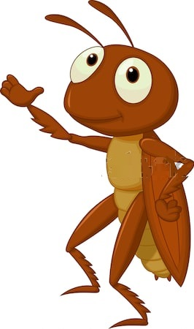
Luyện đọc câu
Ai đứng chóp bu bọn này?
Có phá hết các vòng vây đi không?
Thật đáng xấu hổ!

Slide 8

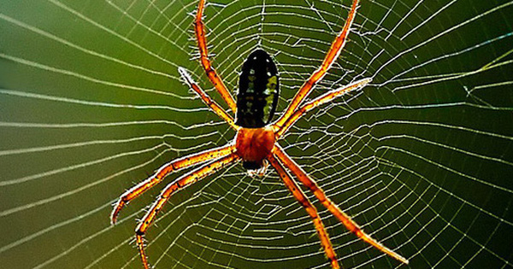
nhện gộc
Giải nghĩa từ

Slide 9
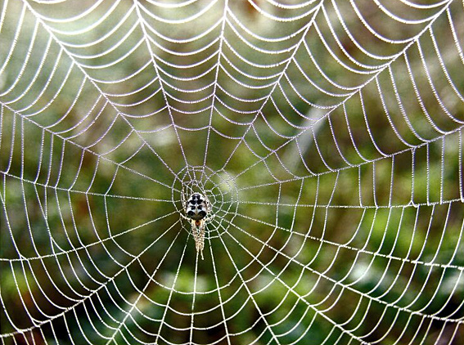
Giải nghĩa từ
tơ nhện

Slide 10
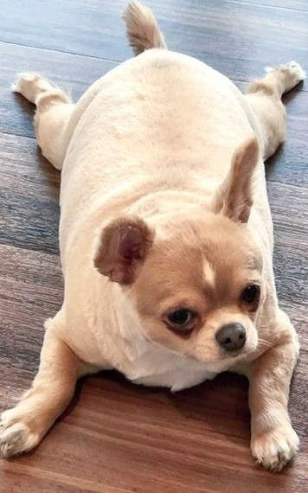
Giải nghĩa từ
béo múp béo míp

Slide 11
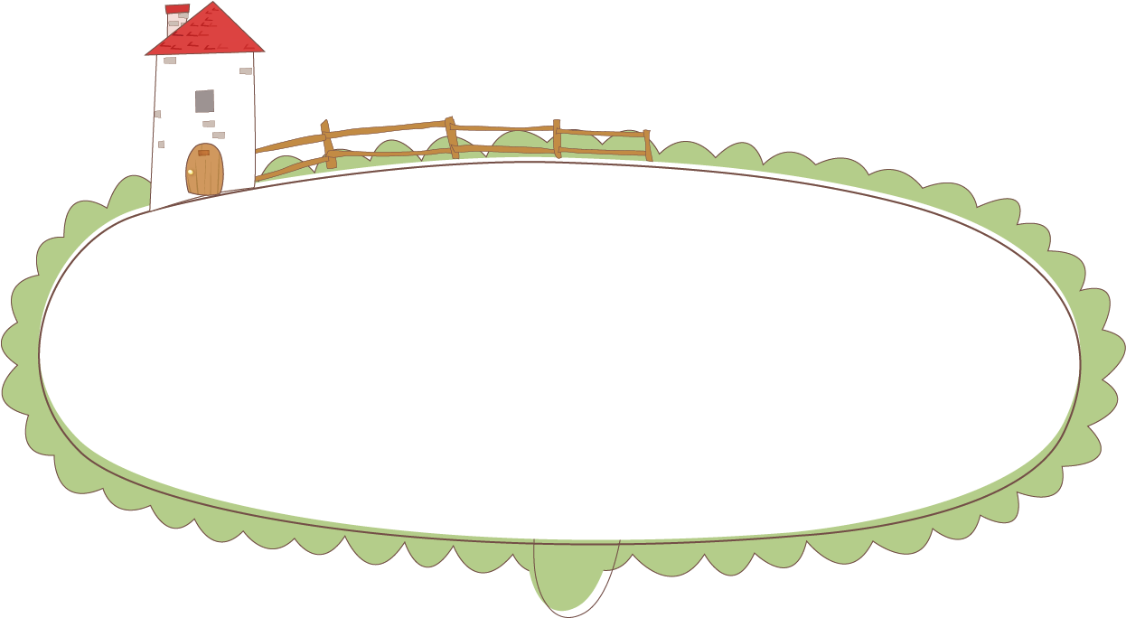

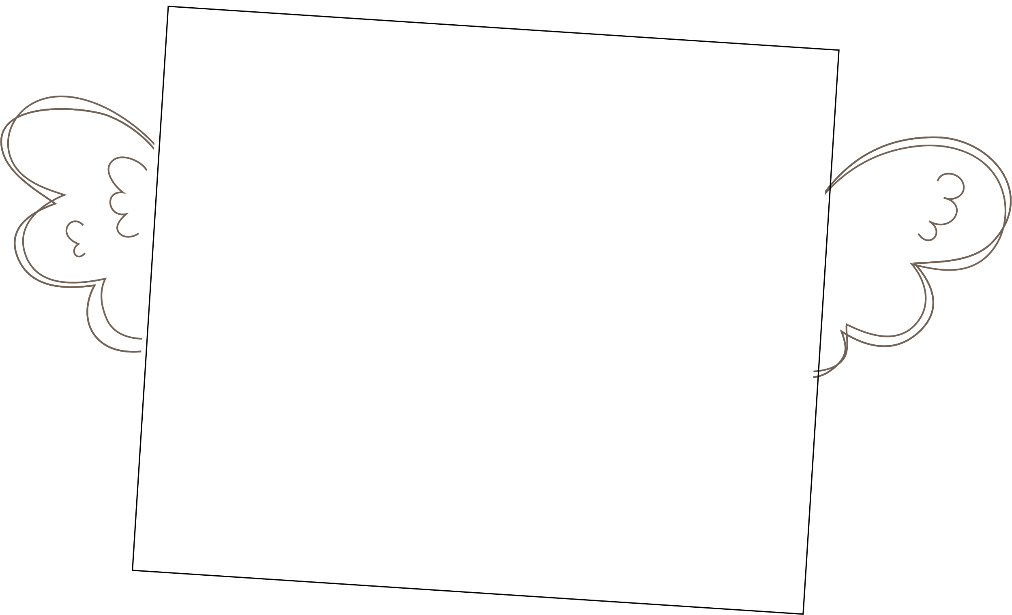
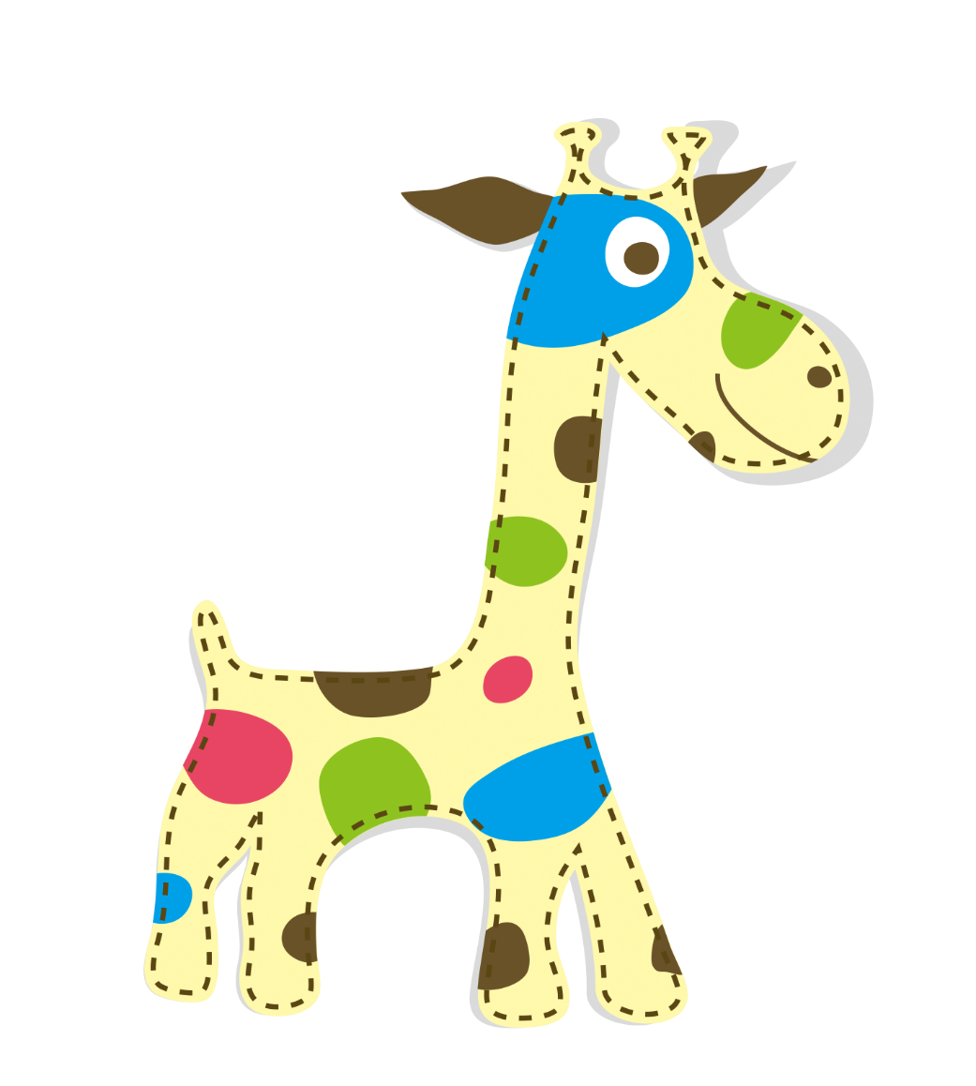
Câu hỏi 1: Trận địa mai phục của bọn nhện đáng sợ như thế nào?
Bọn nhện chăng từ bên nọ sang bên kia đường biết bao tơ nhện. Lại thêm sừng sững giữa lối đi một anh nhện gộc. Nhìn vào các khe đá chung quanh, tôi thấy lủng củng những nhện là nhện. Chúng đứng im như đá mà coi vẻ hung dữ.

Slide 12
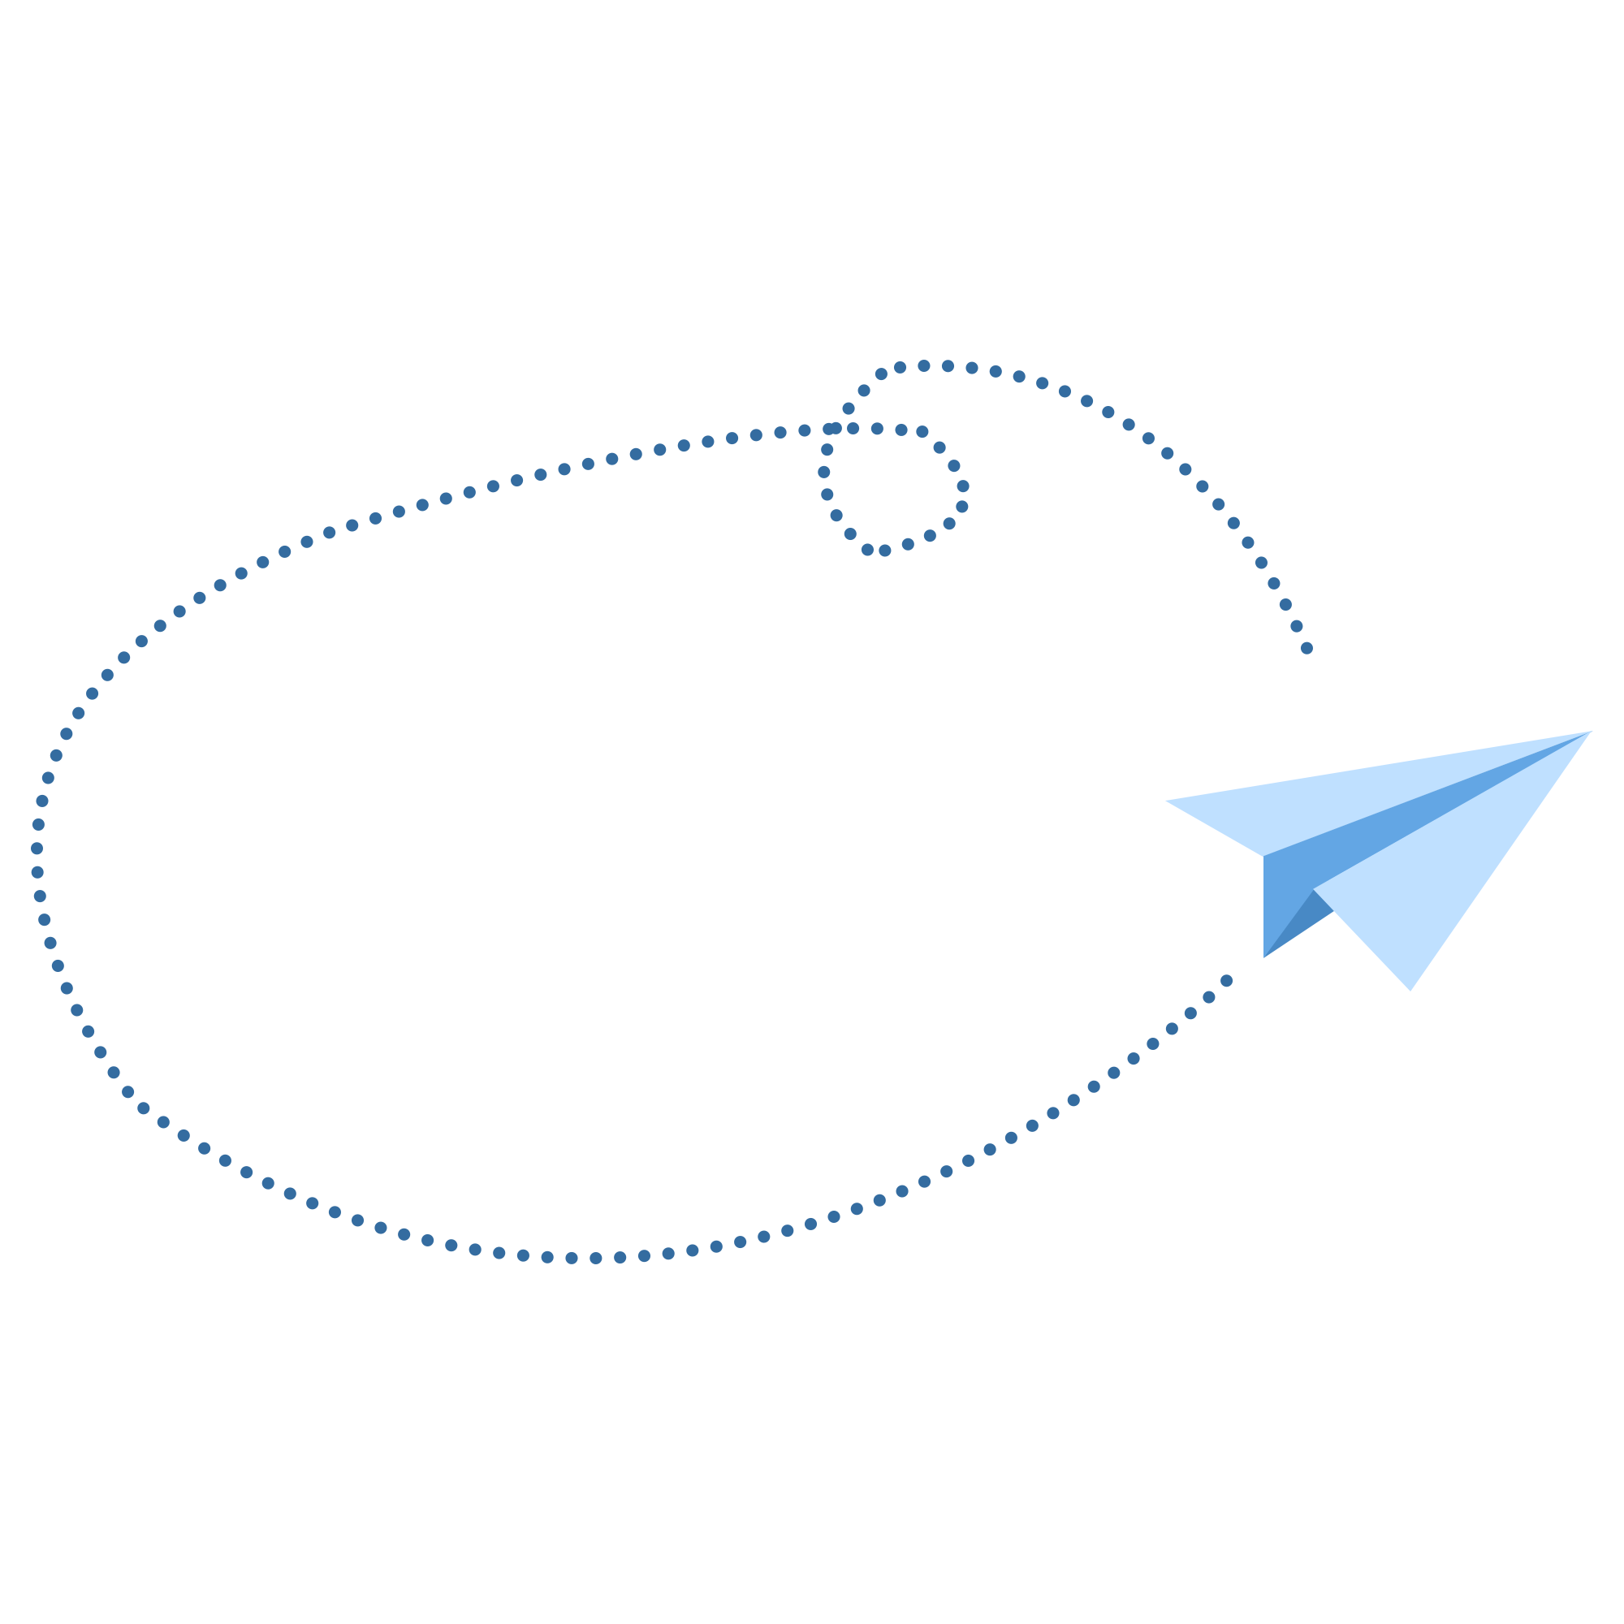
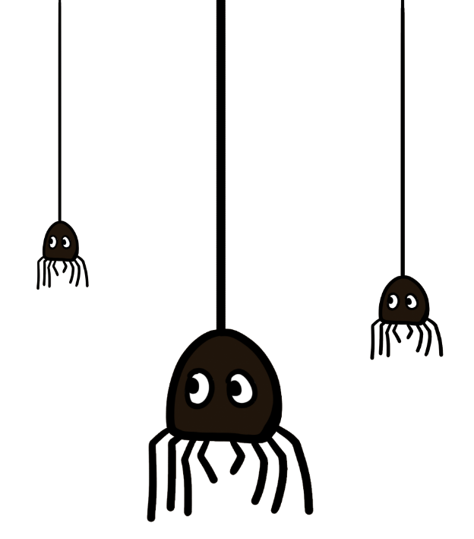
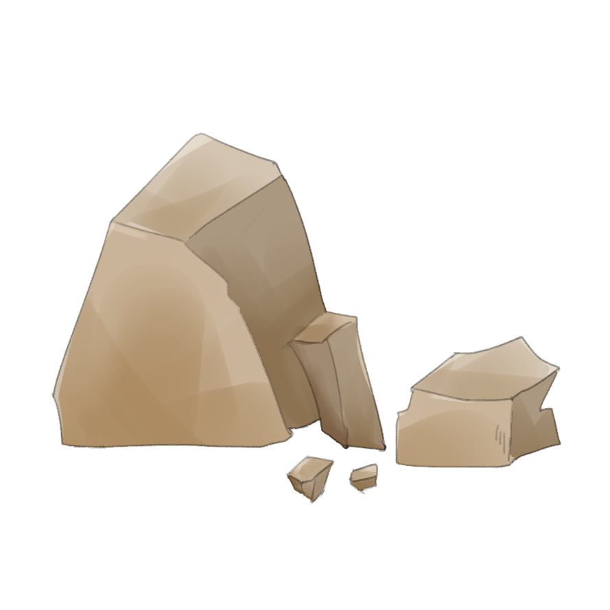
Câu hỏi 2: Dế Mèn đã làm cách nào để bọn nhện phải sợ?
Lời nói
Ai đứng chop bu bọn mày?
Ra đây ta nói chuyện.
Cử chỉ, hành động
Quay phắt lưng, phóng càng đạp phanh phách ra oai

Slide 13

Câu hỏi 3: Dế Mèn đã nói thế nào để bọn nhện nhận ra lẽ phải?
Lời nói
Các người có của ăn của để, béo múp béo míp mà cứ đòi mãi một tí tẹo nợ đã mấy đời rồi. Lại còn kéo bè kéo cánh đánh đập một cô gái yếu đuối như thế này. Thật đáng xấu hổ! Có phá hết các vòng vây đi không?
Ý nghĩa
Phân tích, so sánh để bọn nhện thấy hành động hèn hạ, không quân tử, đáng xấu hổ của mình.

Slide 14



Câu hỏi 4: Em thấy có thể tặng cho Dế Mèn
danh hiệu nào trong số các danh hiệu sau đây:
võ sĩ, tráng sĩ, chiến sĩ, hiệp sĩ, dũng sĩ, anh hùng?

Slide 15

TỪ | NGHĨA
Võ sĩ | Người sống bằng nghề võ.
Tráng sĩ | Người có sức mạnh và chí khí mạnh mẽ, đi chiến đấu cho một sự nghiệp cao cả.
Chiến sĩ | Người lính, người chiến đấu trong một đội ngũ.
Hiệp sĩ | Người có sức mạnh và lòng hào hiệp, sẵn sàng làm việc nghĩa.
Dũng sĩ | Người có sức mạnh, dũng cảm đương đầu với các khó khăn, nguy hiểm.
Anh hùng | Người lập được công trạng lớn đối với nhân dân, đất nước.
Hiệp sĩ

Slide 16

Liên hệ bản thân
Con học được điều gì từ Dế Mèn?

Slide 17

Ca ngợi Dế Mèn có tấm lòng nghĩa hiệp, ghét áp bức bất công, bênh vực chị Nhà Trò yếu đuối, bất hạnh.
Nội dung bài

Slide 18
ǯǯǯǯǯǯǯǯǯǯǯǯǯǯǯǯǯǯǯǯǯǯǯǯǯǯǯǯǯǯ
ǯǯǯǯǯǯǯǯǯǯǯǯǯǯǯ
ǯǯǯǯǯǯǯǯǯǯǯǯǯǯǯ
ǯǯǯǯǯǯǯǯǯǯǯǯǯǯǯ
ǯǯǯǯǯǯǯǯǯǯǯǯǯǯǯ
ǯǯǯǯǯǯǯǯǯǯǯǯǯǯǯ
ǯǯǯǯǯǯǯǯǯǯǯǯǯǯǯ
ǯǯǯǯǯǯǯǯǯǯǯǯǯǯǯ
ǯǯǯǯǯǯǯǯǯǯǯǯǯǯǯ
Thứ hai ngày 12 tháng 9 năm 2022
Tập đọc
Dế Mèn bênh vực kẻ yếu (tiếp)
Nội dung:
Ca ngợi Dế Mèn có tấm lòng nghĩa hiệp, ghét áp bức bất công, bênh vực chị Nhà Tǟò yếu đuối, bất hạnh.

Slide 19



Luyện đọc diễn cảm
Từ trong hốc đá, một mụ nhện cái cong chân nhảy ra, hai bên có hai nhện vách nhảy kèm. Dáng đây là vị chúa trùm nhà nhện. Nom cũng đanh đá, nặc nô lắm. Tôi quay phắt lưng, phóng càng đạp phanh phách ra oai. Mụ nhện co rúm lại rồi cứ rập đầu xuống đất như cái chày giã gạo. Tôi thét:
/
- Các người có của ăn của để, béo múp béo míp mà cứ đòi mãi một tí tẹo nợ đã mấy đời rồi. Lại còn kéo bè kéo cánh đánh đập một cô gái yếu ớt thế này. Thật đáng xấu hổ!
Có phá hết các vòng vây đi không?
/

Slide 20




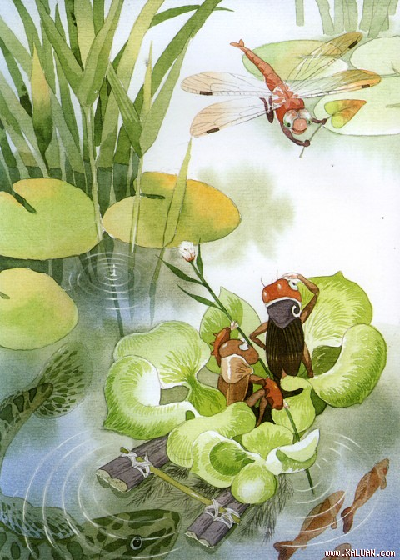
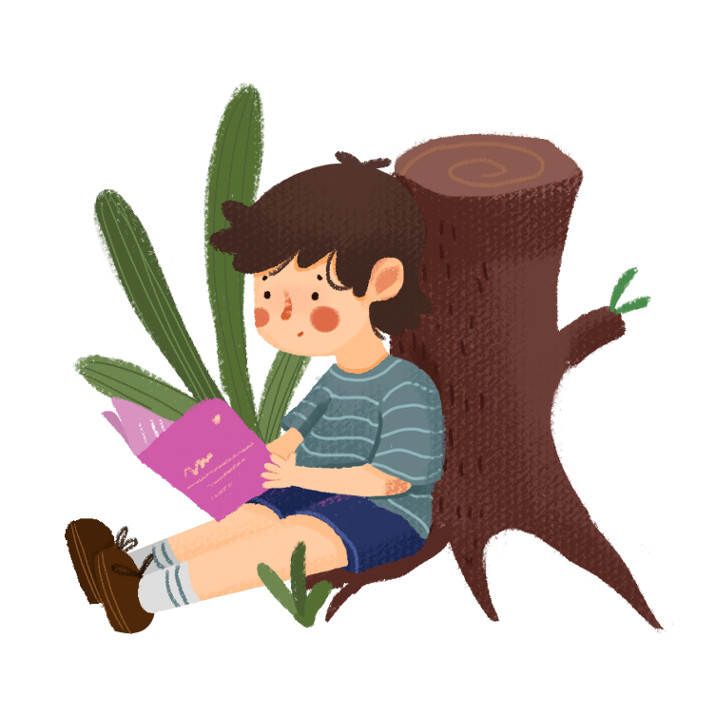
Giới thiệu tác phẩm

Slide 21



Dặn dò
Luyện đọc diễn cảm
- Xem bài tiếp theo
- Tìm đọc tác phẩm

